Slide 1
维吾尔族舞蹈

Slide 2
目 标
能力目标
知识目标
素质目标
1.通过身体的训练，增强身体协调性、韧性；
2.能够在表演组合和舞蹈时能够准确的表现出维吾尔族的风格特点和动律；
1.了解维吾尔族文化特征和传统民族的审美心理；
2.掌握维吾尔族舞蹈的基本体态、手型、手位、基本脚位和步伐的动作要领；
1.能够提高对维吾尔族舞蹈的认识和审美品位；
2. 提高表现力以及内心情感表达；

Slide 3
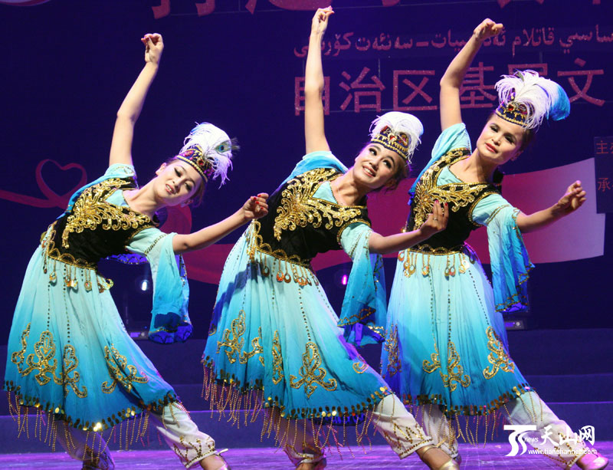
重点 难点
重点
难点
掌握维吾尔族舞蹈的基本手型、手位、基本动律、脚位、和步伐的动作要领；
能够在表演组合和舞蹈时能够准确的表现出维吾尔族舞蹈的风格特点和动律；

Slide 4
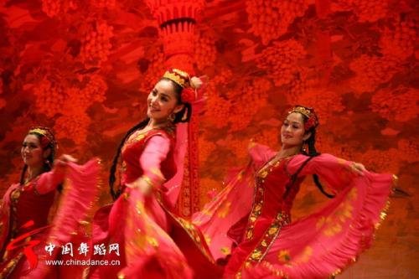
小知识
维吾尔族舞蹈继承古代鄂尔浑河流域和天山的乐舞传统，又吸收古西域乐舞的精华，经长期发展和演变，形成具有多种形式和特殊风格的舞蹈艺术，广泛流传在新疆维吾尔自治区各地。

Slide 5
基本动作训练

Slide 6
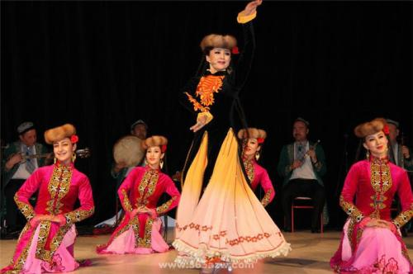
一.基本体态和手型
1.体态动作要求：
昂首挺胸，立腰挺背，挺而不僵;
2.基本手型：
女：立腕，手指自然弯曲，中、拇指靠近
男：平手，稍立腕，自然掌形;

Slide 7
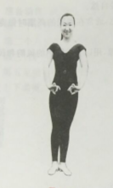

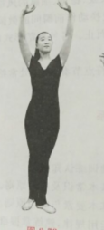
二. 基本手位
一位
二位
三位
双手分摊到胸前两侧斜45°，经过绕腕双手合抱至胸前做软手动作；
双手提到头顶上方斜45°的位置，绕腕或折腕；
双手自然下垂，在胯的两侧微微摆肘、摆腕；

Slide 8
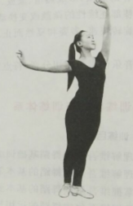
基本手位
四位
五位
双手平摊身体两侧后合抱，一手在腰侧绕腕立掌，一手至三位绕腕。头向一侧平视；
双手分摊到胸前两侧斜45°，经过绕腕双手合抱至胸前做软手动作；

Slide 9
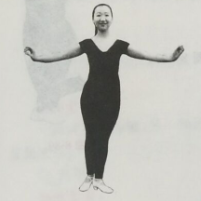
六位
七位
双手提到头顶上方斜45°的位置，绕腕或折腕；
双手平摊到身体两侧与肩平行，绕腕立掌；

Slide 10
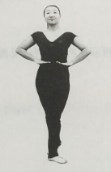
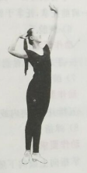
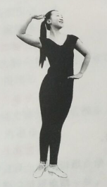
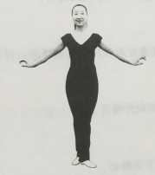
基本手位
叉腰位
提裙位
双手分摊到身体两侧45°，一手叉腰，另一手至左耳朵上方翻腕，手心向上；
双手分摊身体两侧45°绕腕，用虎口拉回腰间;
双臂斜下打开，立腕
提裙;
托帽式

Slide 11
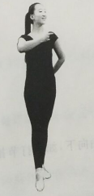
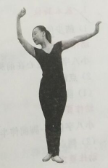
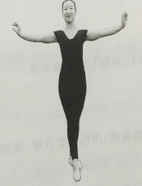
基本手位
点肩位
遮羞位
一手背手，另一只手到身体另一侧的肩前；
山膀位立腕
一手举于头旁，一手侧平举于肩的高度，头埋于高手位处，做含羞状，双手立腕；
面向1点，双手臂侧平；与肩同高，同时立腕；

Slide 12
常用的手臂动作

Slide 13
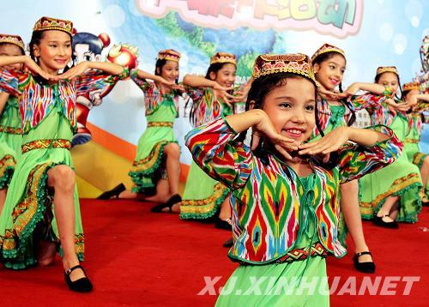
摊手
绕脸手
双手交叉在胸前，经过翻手，手心向上，手指展开向身体两侧打开，亦可单手平摊；
一手背贴近对耳旁经下颚绕向另一边耳旁，可双手同时绕行；
软手
掌和腕不停地提和推，动作要轻柔；

Slide 14
基本脚位

Slide 15
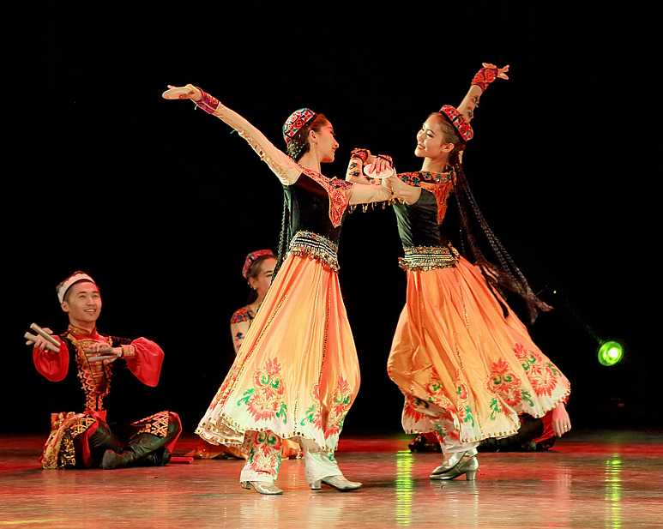
踏步位
前点地
小前脚掌八字位，重心在前脚上，后脚虚点地；
小八字位，一脚前伸半脚距离，用前脚掌点地，重拍向下；
后点地
一脚撤向身体的后方，脚尖点地，重拍向下；

Slide 16
基本步法

Slide 17
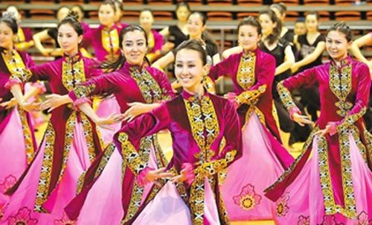
基 本 步 法
三步一踢
双脚交叉横向连续迈出三步，向反方向迈出时，准备迈出的脚快速向身后踢一下，在落地的同时向另一方向迈出；
碾步
一脚用脚跟迈出，经过脚掌向另一脚用脚掌向旁移出，反复交替进行；

Slide 18
技巧部分

Slide 19
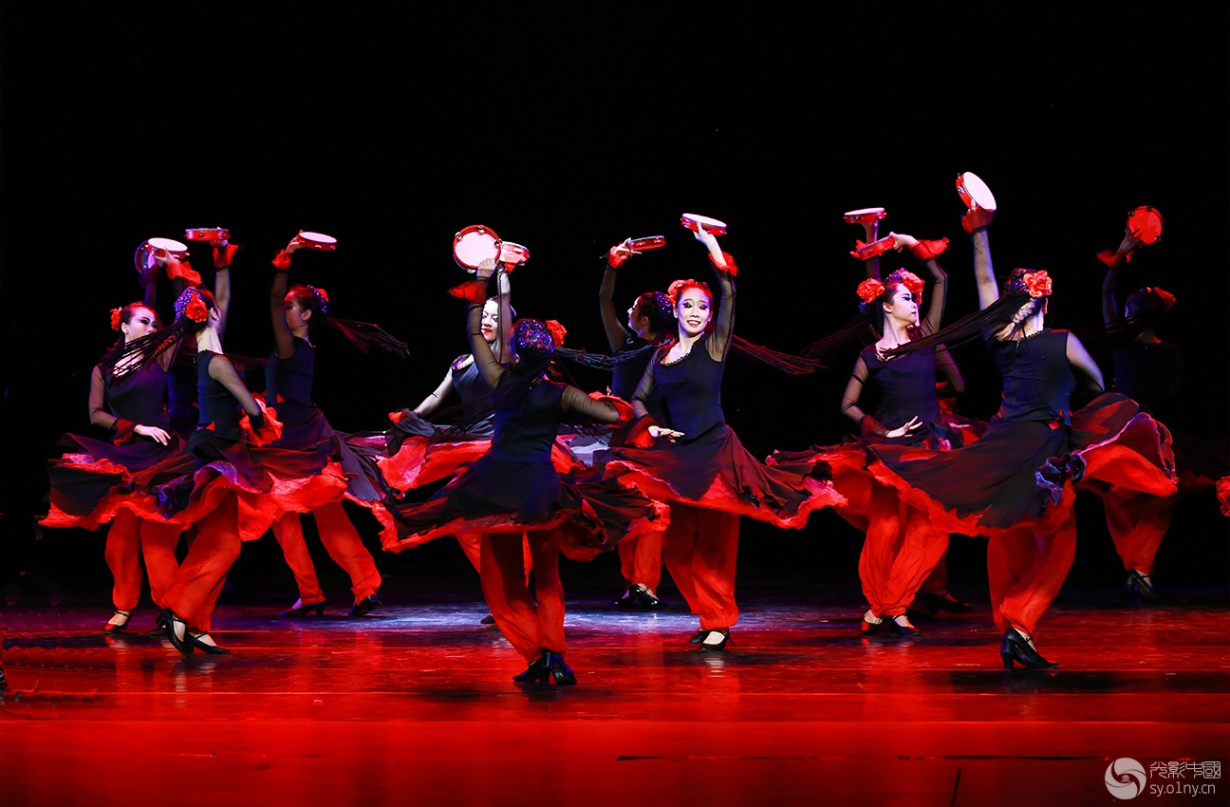
技 巧 部 分
原地舞姿转
以一脚为轴，另一脚点地原地转，上 身配合各种舞姿；

Slide 20
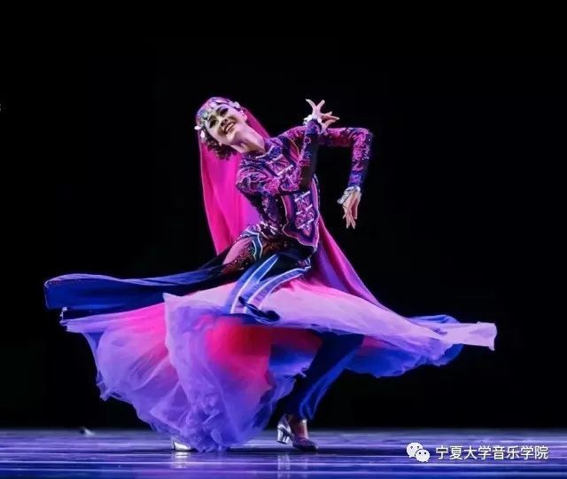
技 巧 部 分
翻身转
左手在肩手心向上，右手在体旁手心朝前，右脚向左上步，双手在翻到一半时互换位置，可反复进行；

Slide 21
课堂小结

Slide 22
非常感谢您的聆听

